Slide 1
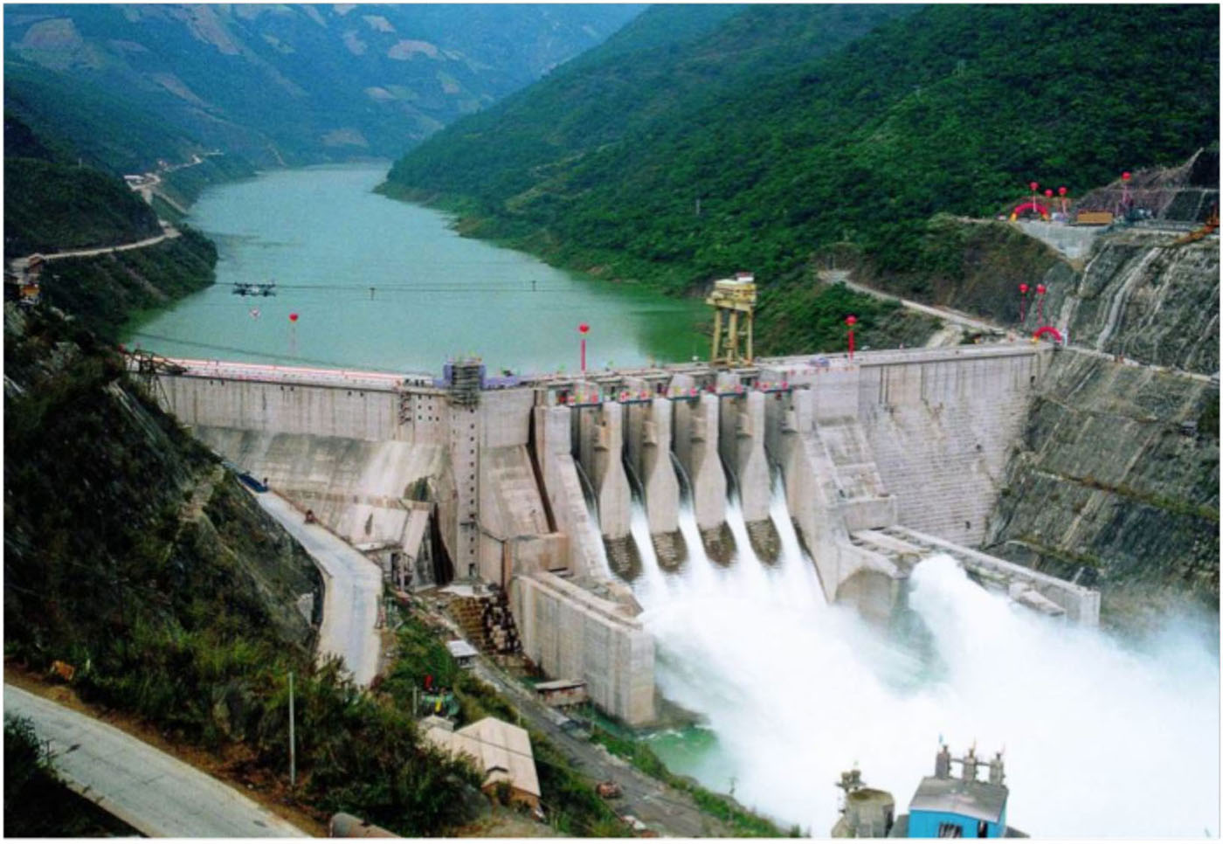
BÀI 25. NĂNG LƯỢNG VÀ CÔNG SUẤT ĐIỆN

Slide 2


Khởi động
BỘ CS | CHỈ SỐ MỚI | CHỈ SỐ CŨ | HỆ SỐ NHÂN | ĐN TIÊU THỤ | ĐƠN GIÁ | THÀNH TIỀN
KT | 8.429 | 8.157 | 1 | 272
 |  |  |  | 50 50 100 72 | 1.549 1.600 1.858 2.340 | 77.450 80.000 185.800 168.480
Cộng |  |  |  | 272 |  | 511.730
Thuế suất GTGT: 10% |  |  |  | Thuế GTGT: |  | 51.173
Tổng cộng tiền thanh toán: |  |  |  |  |  | 562.903
Số tiền viết bằng chữ: Năm trăm sáu mươi hai nghìn chín trăm linh ba đồng.
Bảng trên ghi một số nội dung trong Hóa đơn tiền điện giá trị gia tăng (GTGT) của công ty điện lực. Em hãy cho biết ý nghĩa của các số liệu trong bảng?

Slide 3
I. Năng lượng điện
Năng lượng điện tiêu thụ của đoạn mạch bằng công của lực điện thực hiện khi di chuyển các điện tích.
Công thức tính công của lực điện: A=qU=UIt
Trong đó:
U: Hiệu điện thế (V)
I: Cường độ dòng điện (A)
t: Thời gian (s)

Slide 4
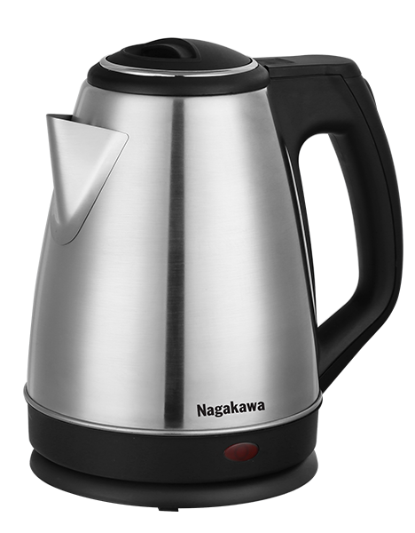
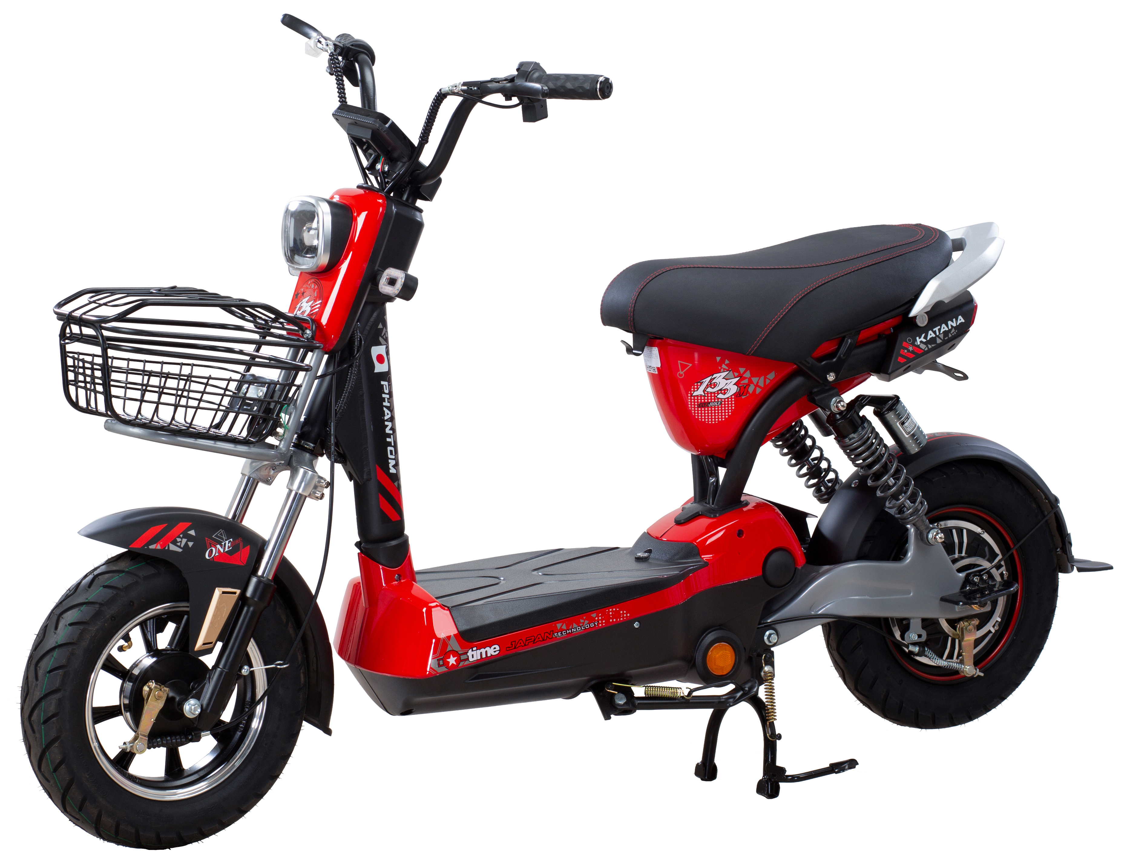

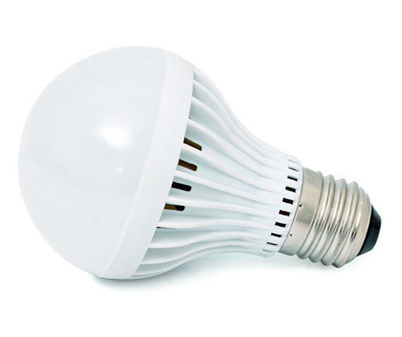
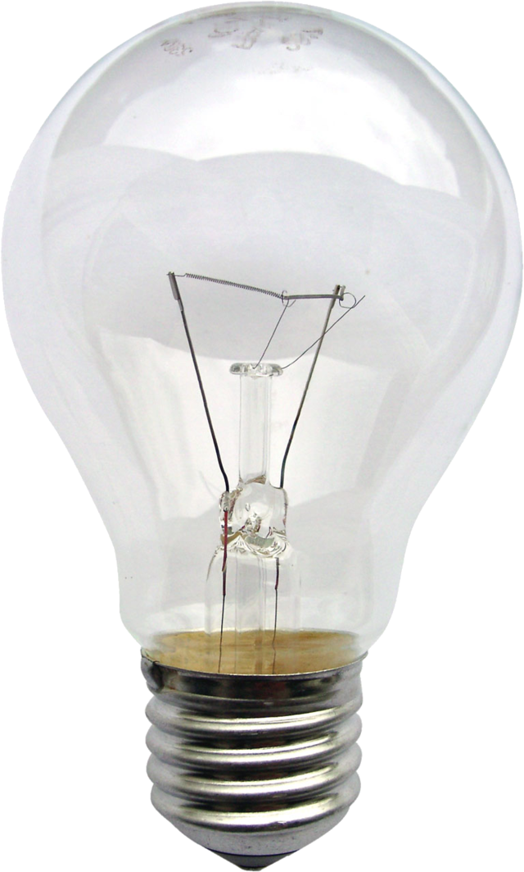
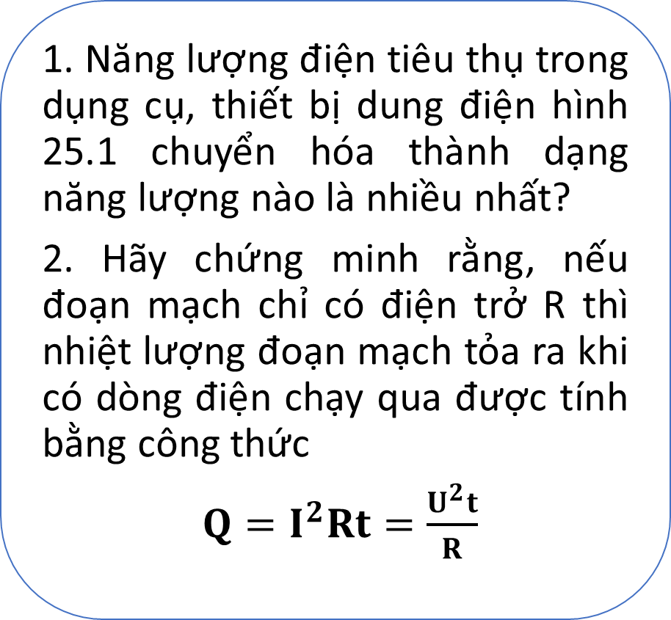
I. Năng lượng điện
1. Năng lượng điện tiêu thụ trong dụng cụ, thiết bị dung điện hình 25.1 chuyển hóa thành dạng năng lượng nào là nhiều nhất?
2. Hãy chứng minh rằng, nếu đoạn mạch chỉ có điện trở R thì nhiệt lượng đoạn mạch tỏa ra khi có dòng điện chạy qua được tính bằng công thức
$Q=I^{2}Rt=\frac{U^{2}t}{R}$
a) Xe đạp điện
b) Ấm đun nước
c) Bóng đèn sợi đốt
d) Bóng đèn LED
Hình 25.1 Một số thiết bị dùng điện

Slide 5
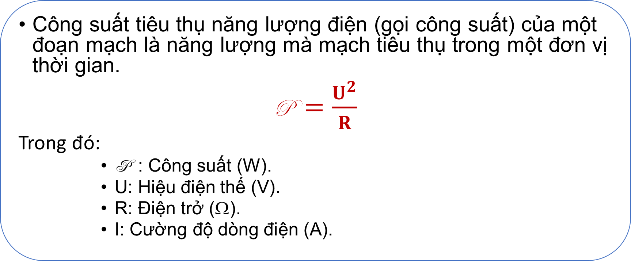
II. Công suất điện.
Công suất tiêu thụ năng lượng điện (gọi công suất) của một đoạn mạch là năng lượng mà mạch tiêu thụ trong một đơn vị thời gian.
$=\frac{U^{2}}{R}$
Trong đó:
 : Công suất (W).
U: Hiệu điện thế (V).
R: Điện trở (Ω).
I: Cường độ dòng điện (A).

Slide 6

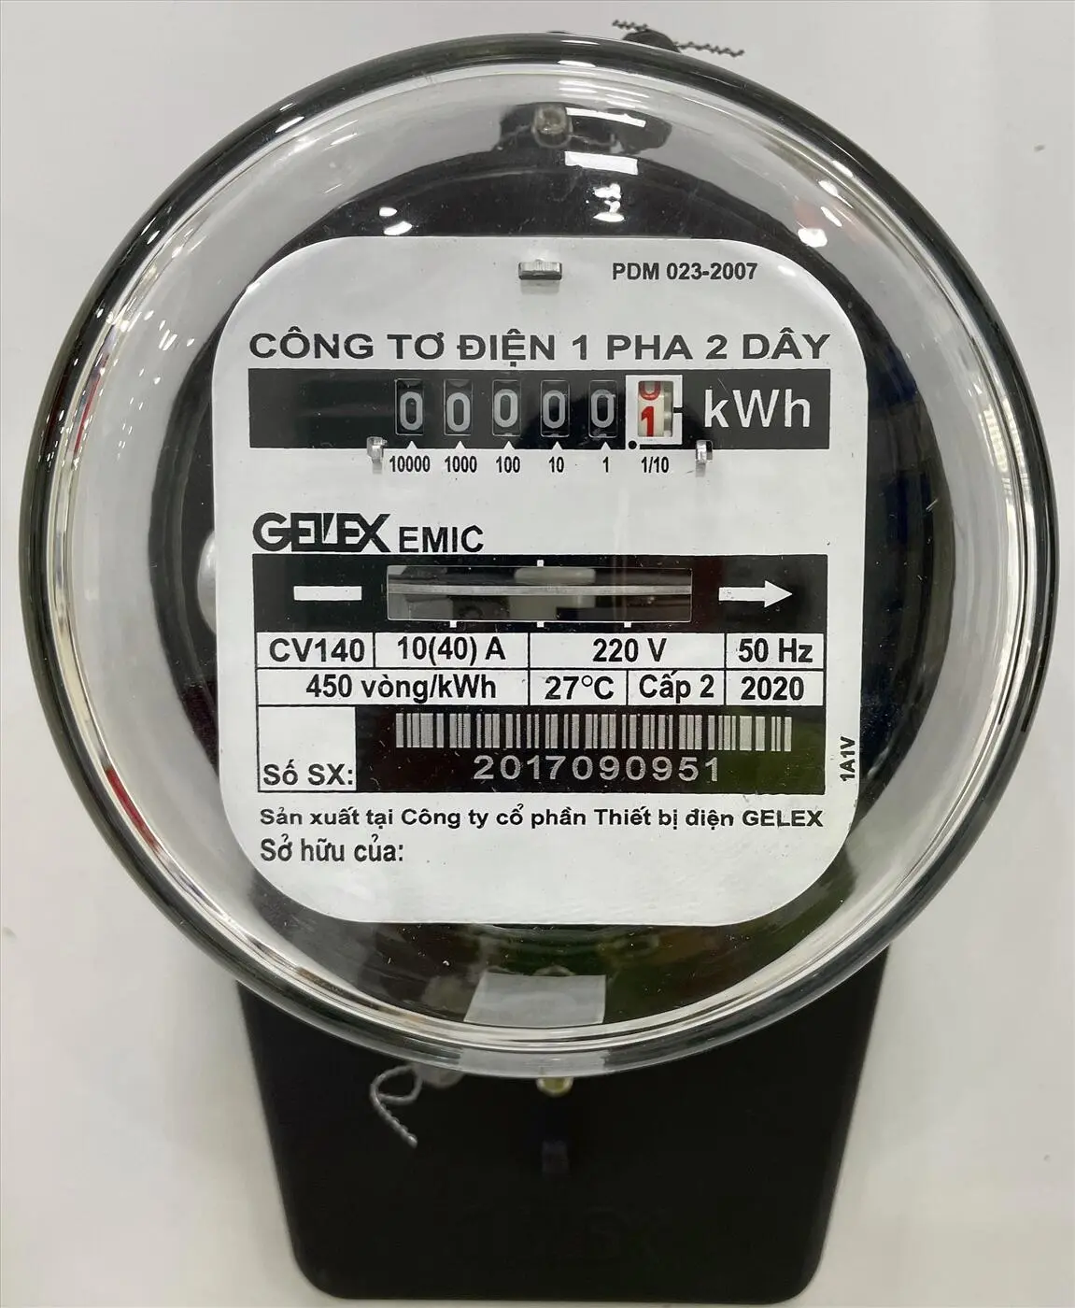
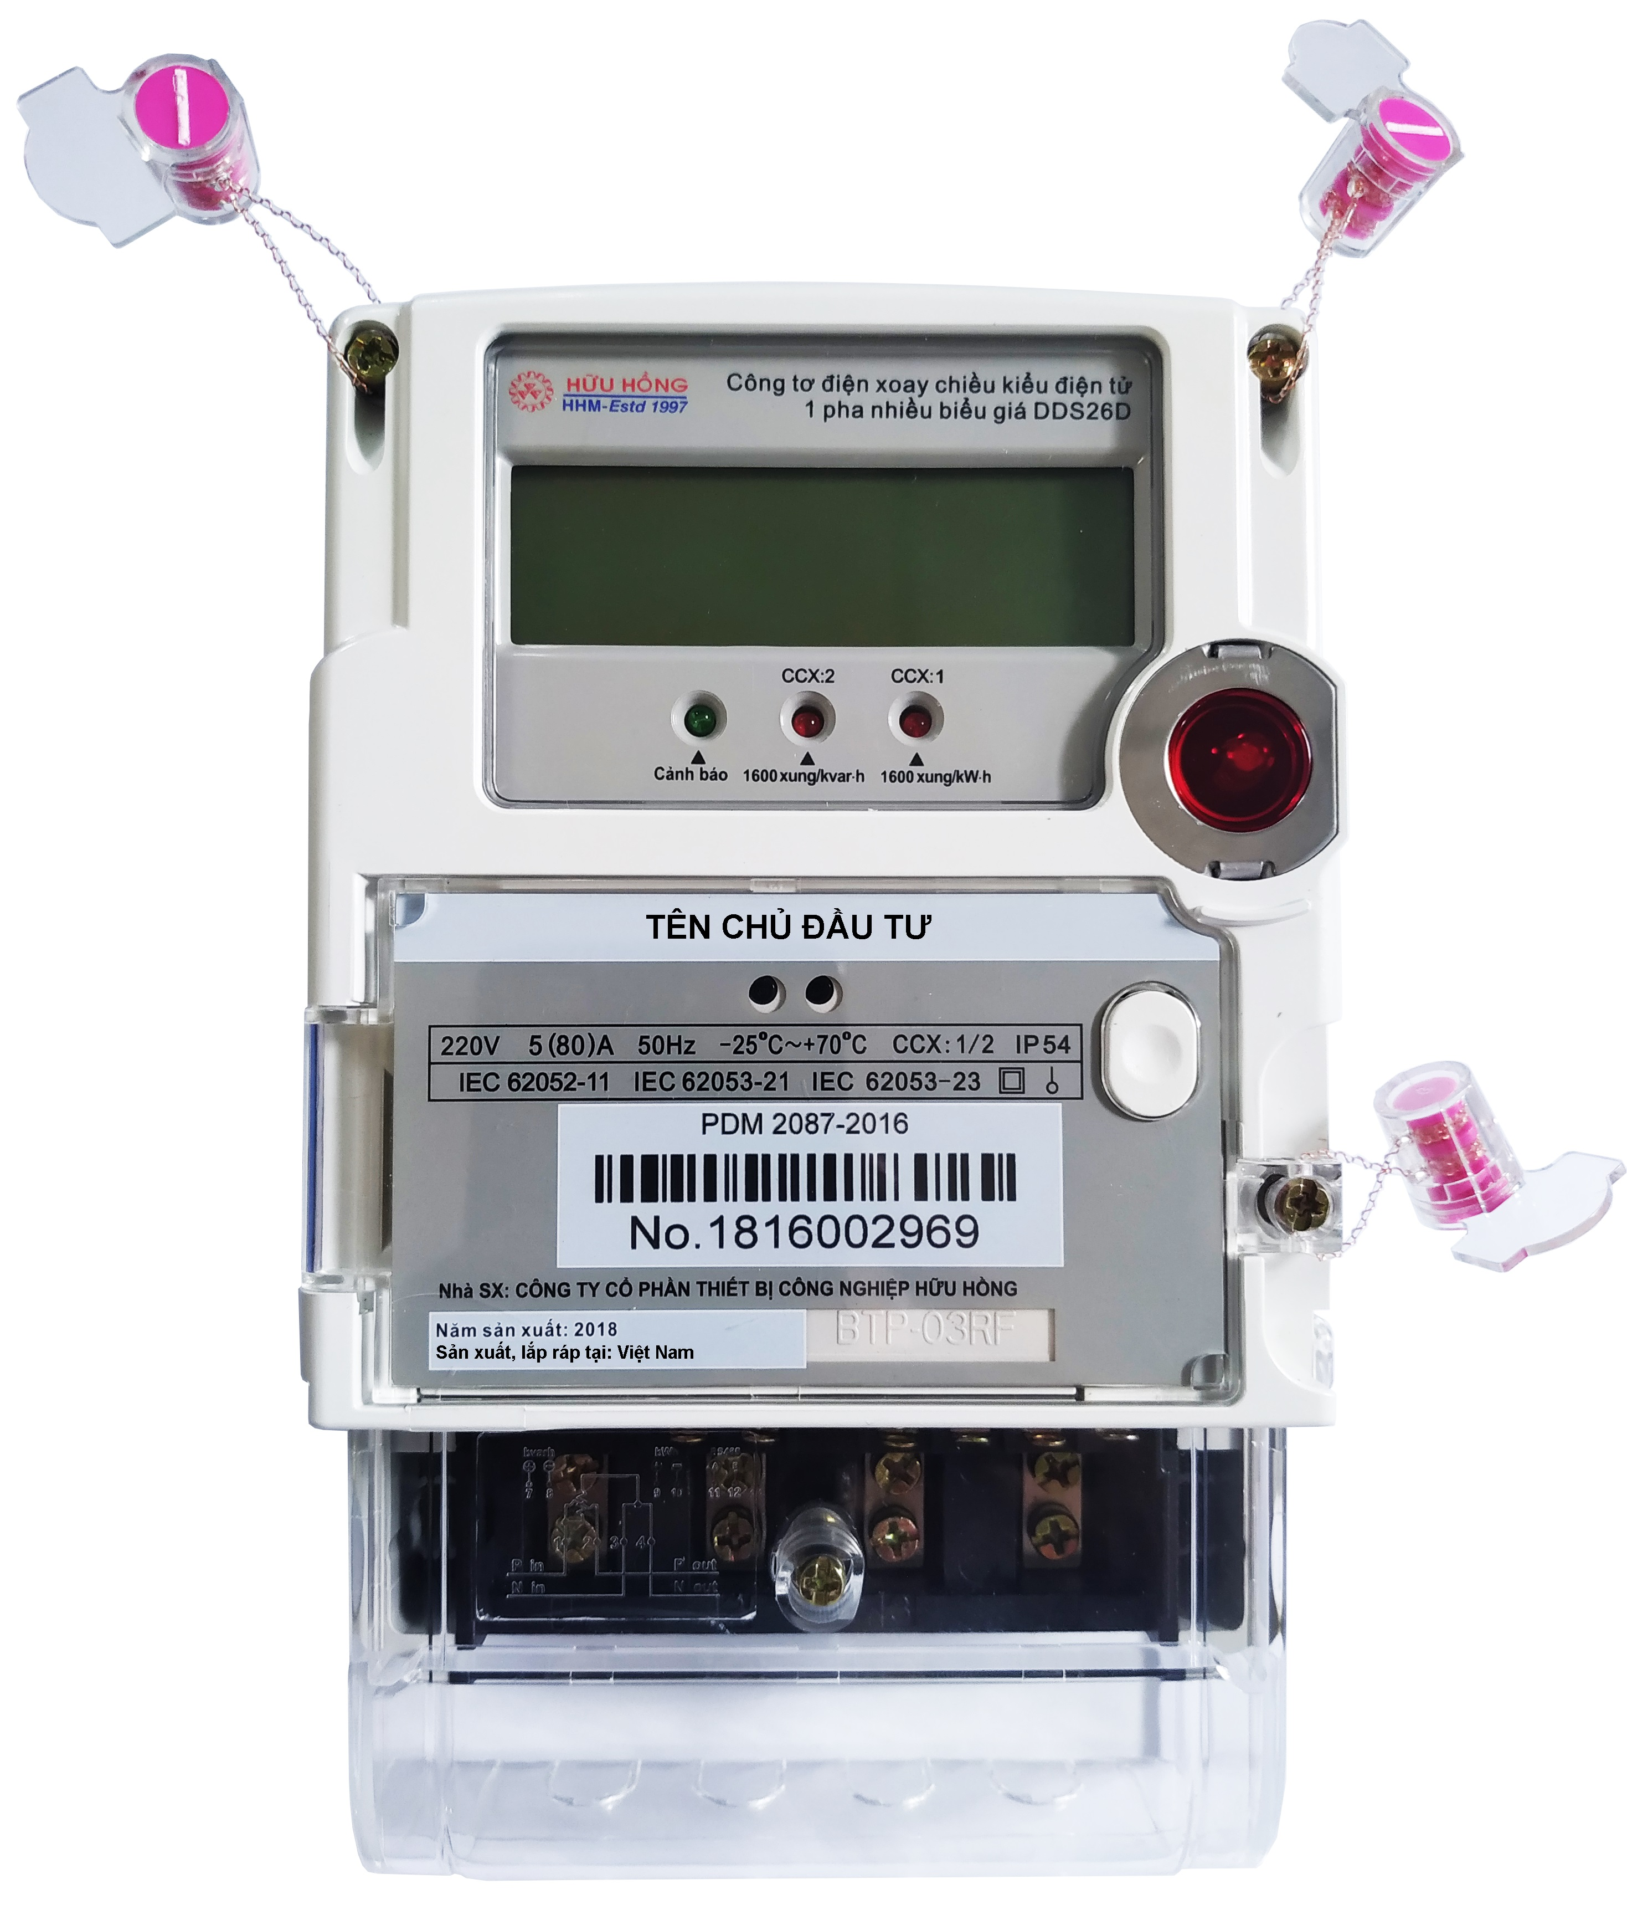
II. Công suất điện.
Thiết bị đo năng lượng điện tiêu thụ là công tơ điện. Đơn vị của chỉ số trên công tơ là kW.h. Trong đời sống, người ta thường gọi 1 kW.h là 1 số điện.
Hãy chứng minh rằng
1 kW.h = 3,6.10³ kJ?

Slide 7
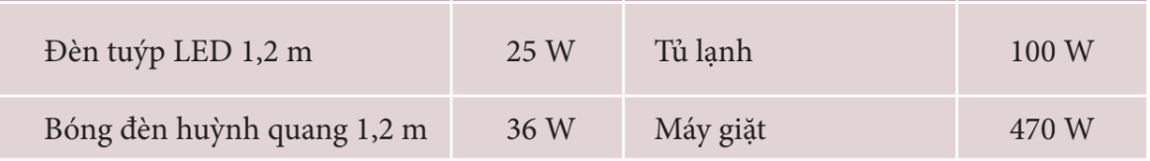
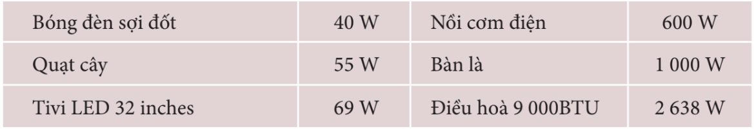
II. Công suất điện.
Nếu trên dụng cụ hoặc thiết bị dùng điện ghi 220 V – 100 W, thì phải hiểu chỉ khi nào dụng cụ hoặc thiết bị được dùng ở đúng hiệu điện thế U=220 V (bằng với hiệu điện thế định mức) thì công suất điện của nó mới bằng 100 W. Công suất này được gọi là công suất định mức.
EM CÓ BIẾT?

Slide 8

1. Trên hóa đơn GTGT ở đầu bài học, tiền điện được tính lũy tiến (càng dung điện nhiều thì giá của 1 kW.h càng tăng). Theo em, cách tính này nhằm những mục đích gì, tại sao?
Hướng dẫn giải:
Cách tính lũy tiến này chỉ áp dụng cho giá bán lẻ điện sinh hoạt.
Mục đích để cá nhân hoặc đơn vị sử dụng điện cần tiết kiệm điện năng.

Slide 9
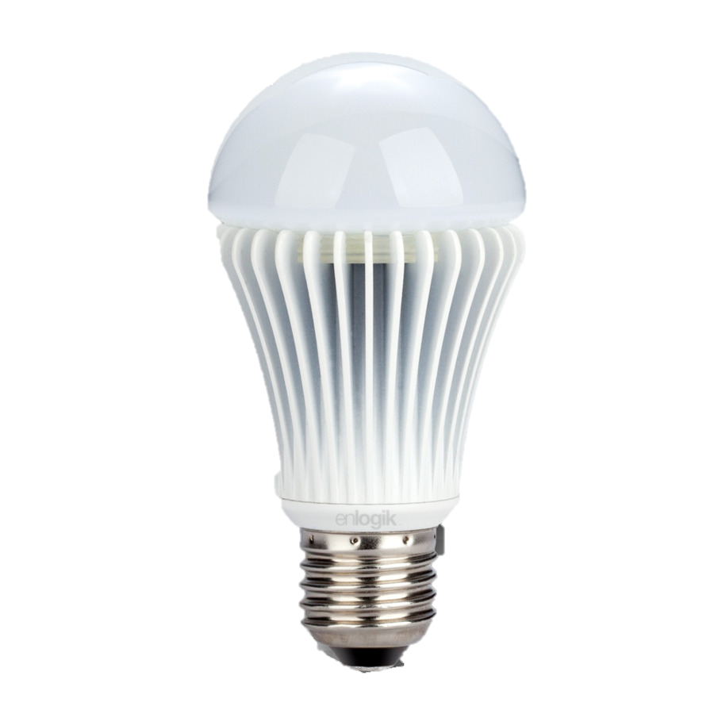
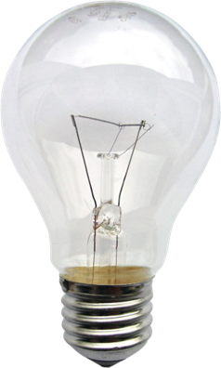
2. Cho các thông tin về bóng đèn LED và bóng đèn sợi đốt có cùng độ sáng như hình sau:
Giả sử mỗi bóng đèn dùng 5h/ngày, hãy tính tiền điện phải trả cho từng bóng đèn mỗi tháng và trong 30 000 h, từ đó lập luận để so sánh về hiệu quả kinh tế khi sử dụng hai loại bóng đèn trên?
Giản đồ phân phối năng lượng | Đèn sợi đốt | Đèn LED
Thời gian hoạt động | 1000 h | 30 000 h
Giá tiền/bóng | 8 000 đồng | 48 000 đồng
Giá tiền điện | 2 000 đồng/kW.h

Slide 10
2. Hướng dẫn giải:
Để phục vụ thắp sáng thời gian dài, ta nên dung bóng đèn LED sẽ tiết kiệm điện năng và chi phí rất nhiều.
Tiêu chí | Đèn sợi đốt | Đèn LED | So sánh
Thời gian hoạt động | 1000 h | 30 000 h | Thời gian thắp sáng của đèn LED gấp 30 lần đèn sợi đốt.
Giá tiền/bóng | 8 000 đồng | 48 000 đồng | Giá đèn LED đắt gấp 6 lần đèn sợi đốt, hơn 40 000 đồng.
Chi phí dùng trong 1 tháng | Tiền điện: 30 000 đ Tiền bóng: 8 000 đ Tổng: 38 000 đ | Tiền điện: 6 000 đ Tiền bóng: 48 000 đ Tổng: 54 000 đ | Chi phí cho đèn LED đắt hơn đèn sợi đốt 1,42 lần.
Chi phí dùng trong 30 000 h | Tiền điện: 6000 000 đ Tiền bóng: 240 000 đ Tổng: 6 240 000 đ | Tiền điện: 1 200 000 đ Tiền bóng: 48 000 đ Tổng: 1 248 000 đ | Chi phí cho đèn sợi đốt đắt hơn đèn LED 4,84 lần.

Slide 11
III. Bài tập.

Slide 12
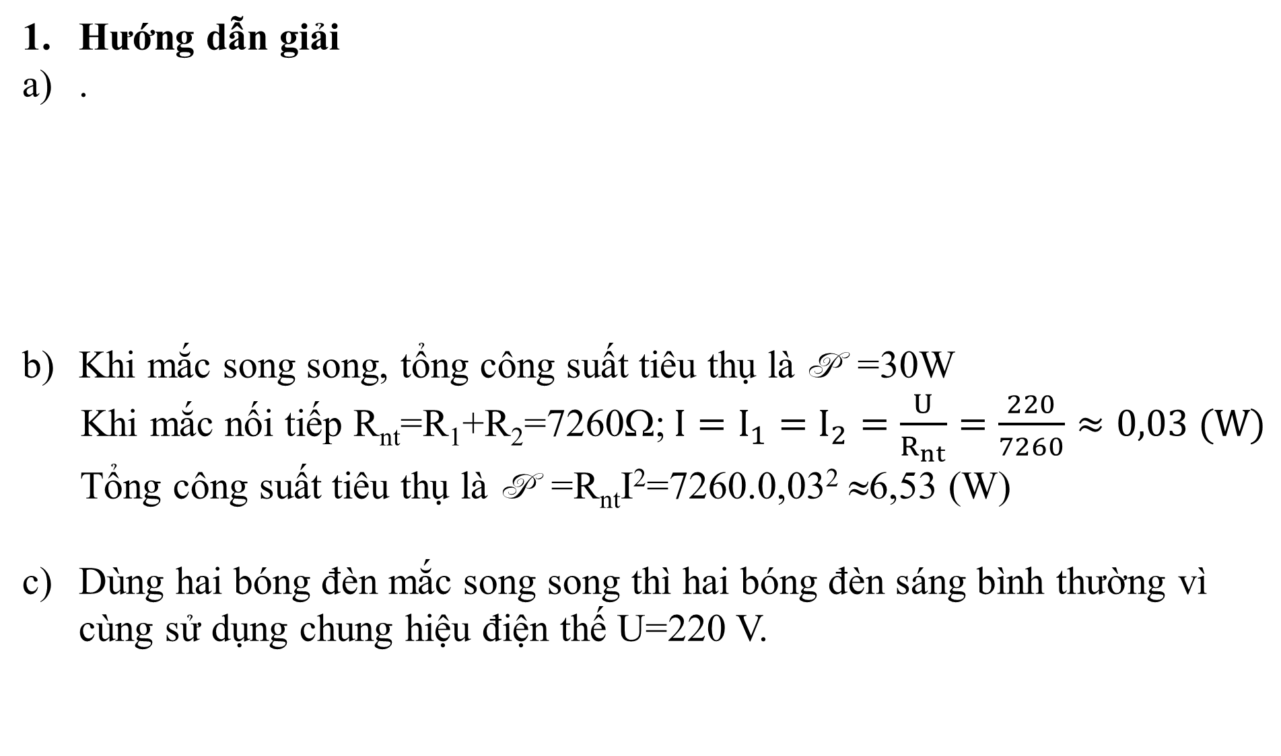
III. Bài tập.
Hướng dẫn giải
.
Khi mắc song song, tổng công suất tiêu thụ là  =30W
Khi mắc nối tiếp R_{nt}=R₁+R₂=7260Ω; $I=I_{1}=$ $I_{2}=\frac{U}{R_{nt}}=\frac{220}{7260}≈0,03 (W)$
Tổng công suất tiêu thụ là  =R_{nt}I²=7260.0,03² ≈6,53 (W)
Dùng hai bóng đèn mắc song song thì hai bóng đèn sáng bình thường vì cùng sử dụng chung hiệu điện thế U=220 V.

Slide 13
III. Bài tập.
Tài liệu được chia sẻ bởi Website VnTeach.Com
https://www.vnteach.com
Một sản phẩm của cộng đồng facebook Thư Viện VnTeach.Com
https://www.facebook.com/groups/vnteach/
https://www.facebook.com/groups/thuvienvnteach/

